Slide 1
OpenGL
Белокаменская А.А., Васильев Е.П.

Slide 2
Что такое OpenGL (Open Graphics Library)
OpenGL is an API (Application Programming Interface) to graphics hardware.
The API consists of a set of several hundred procedures and functions that allow a programmer to specify the shader programs, objects, and operations involved in producing high-quality graphical images, specifically color images of three-dimensional objects.
(Спецификация)

Slide 3
Что такое OpenGL (Open Graphics Library)
OpenGL – это спецификация, определяющая независимый от языка программирования платформонезависимый программный интерфейс для написания приложений, использующих двумерную и трёхмерную компьютерную графику.
(Википедия)

Slide 4
Что такое OpenGL (Open Graphics Library)
Конвейер, который включает в себя несколько программируемых этапов, и несколько фиксированных.
(Консорциум)

Slide 5
OpenGL API
As a programmer, you need to do the following things:
Specify the location/parameters of camera.
Specify the geometry (and appearance).
Specify the lights (optional).

Slide 6
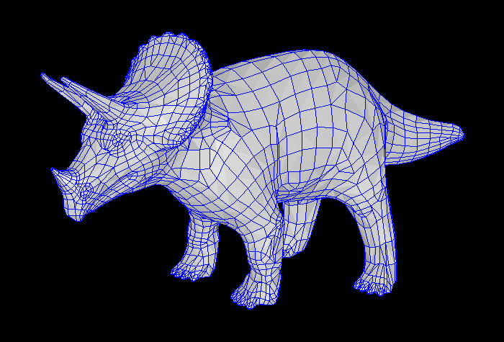
OpenGL: Geometry
Specify geometry using primitives: triangles, quadrilaterals, lines, points, etc…

Slide 7
OpenGL: Triangle Mesh
Represent the surface of an object by a collection of oriented triangles:
2
Specify vertices
ccwise around
normal!!!!
normal
0
1

Slide 8
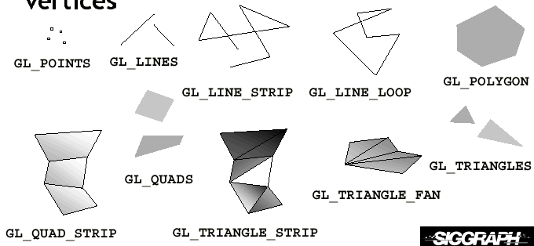
OpenGL Geometric Primitives
All geometric primitives are specified by vertices

Slide 9
OpenGL function format
function name
dimensions
belongs to GL library
glVertex3f(x,y,z)
x,y,z are floats
glVertex3fv(p)
p is a pointer to an array

Slide 10
OpenTK function format
GL.Vertex2(-1, -1, 1); +17 перегруженных
GL.Vertex3(-1, -1, 1); +17 перегруженных
GL.Vertex4(-1, -1, 1); +17 перегруженных

Slide 11
OpenGL: glBegin()…glEnd()
Точки геометрии прописываются между «скобками» glBegin(…), glEnd()
glBegin(GL_TRIANGLES);
for (int i=0; i<ntris; i++)
{
glColor3f(tri[i].r0,tri[i].g0,tri[i].b0); // Color of vertex
glNormal3f(tri[i].nx0,tri[i].ny0,tri[i].nz0); // Normal of vertex
glVertex3f(tri[i].x0,tri[i].y0,tri[i].z0); // Position of vertex
…
}
glEnd(); // Sends all the vertices/normals to the OpenGL library
OpenTK:
GL.Begin(PrimitiveType.Quads);
Notes:
Notice that we specify a different normal for each vertex!!! This will be clear when we talk about lighting!!!

Slide 12
OpenGL: glBegin()…glEnd()
OpenGL supports many primitives:
glBegin(GL_LINES);
glBegin(GL_QUADS);
glBegin(GL_POLYGON);
OpenTK содержит перечисление PrimitiveTypes

Slide 13
glEnable() и glDisable()
Включают и выключают различные возможности OpenGL
void glEnable( GLenum cap);
void glDisable( GLenum cap);
cap:
GL_BLEND (внутри смешает цвета вершин), GL_CULL_FACE, GL_DEPTH_TEST (сортировка по дальности), GL_LINE_SMOOTH, GL_POLYGON_SMOOTH
В OpenTK для этого есть перечисление EnableCap

Slide 14
void glHint(GLenum target, GLenum mode);
Некоторые аспекты поведения OpenGL могут иметь дополнительные настройки с помощью glHint()
Target
GL_FOG_HINT, GL_GENERATE_MIPMAP_HINT, GL_LINE_SMOOTH_HINT, GL_PERSPECTIVE_CORRECTION_HINT, GL_POINT_SMOOTH_HINT, GL_POLYGON_SMOOTH_HINT, GL_TEXTURE_COMPRESSION_HINT, GL_FRAGMENT_SHADER_DERIVATIVE_HINT
Mode
GL_FASTEST, GL_NICEST, GL_DONT_CARE (тип отрисовки)

Slide 15
SwapBuffers();
К контексту OpenGL принадлежит два цветных буфера, один для отрисовки, другой для отображения его на экране. SwapBuffers() меняет их местами
На самом деле буферов, в том числе и цветных больше, ещё есть буфер глубины, маски.
Перед отрисовкой каждого кадра эти буферы надо очистить с помощью glClear();
В одной картинке рисуем, другая лежит.

Slide 16
Камера
Видовая трансформация
gluLookAt (eyeX, eyeY, eyeZ, centerX, centerY, centerZ, upX, upY, upZ)
По умолчанию
Позиция камеры (0, 0, 0)
Направление вдоль отрицательного направления оси z
Вектор верхнего направления (0, 1, 0)
Положение и настройка камеры описывается матрице 4*4

Slide 17
Объекты
Модельная трансформация
Translation: glTranslate(x,y,z) 3.
Scale: glScale(sx,sy,sz) 1.
Rotation: glRotate(theta, x,y,z) 2.
Важен порядок использования

Slide 18
Проекционная трансформация
Перспективная проекция
Ортографическая проекция

Slide 19
Трансформация порта просмотра
Задает форму и размеры доступной области на экране, куда будет перенесено изображение
glViewport() задает начальную точку доступного экранного пространства внутри окна, а также ширину и высоту доступной области на экране.

Slide 20
Модельно-видовая матрица
Видовые и модельные преобразования в OpenGL объединены в одной матрице.
для достижения определенной композиции вы можете либо перемещать камеру, либо перемещать все объекты сцены в противоположном направлении.
Модельное преобразование, поворачивающее объекты сцены против часовой стрелки аналогично видовому преобразованию, которое поворачивает камеру по часовой стрелке.
Команды видового преобразования должны вызываться перед всеми командами модельных преобразований, чтобы модельные преобразования были применены к объектам первыми.

Slide 21
Своя модель камеры
В некоторых приложениях может понадобиться функция, чтобы можно было задавать видовую трансформацию каким-либо специфическим путем.
Например, вам может понадобиться задавать преобразование в терминах полярных координат для камеры, вращающейся вокруг объекта или в терминах углов наклона самолета в полете.

Slide 22
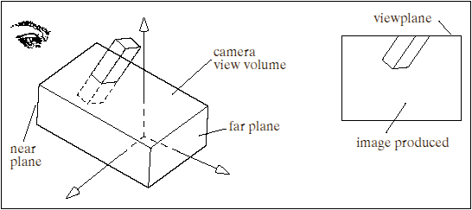
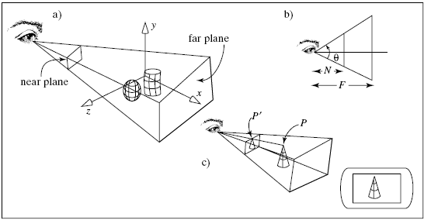
Projection Transformation
Orthographic projection
Perspective projection

Slide 23
Transformations in OpenGl
Modeling transformation
Refer to the transformation of models (i.e., the scenes, or objects)
Viewing transformation
Refer to the transformation on the camera
Projection transformation
Refer to the transformation from scene to image

Slide 24
Model/View Transformations
Model-view transformations are usually visualized as a single entity
Before applying modeling or viewing transformations, need to set glMatrixMode(GL_MODELVIEW)
Modeling transforms the object
Translation: glTranslate(x,y,z)
Scale: glScale(sx,sy,sz)
Rotation: glRotate(theta, x,y,z)
Viewing transfers the object into camera coordinates
gluLookAt (eyeX, eyeY, eyeZ, centerX, centerY, centerZ, upX, upY, upZ)

Slide 25
Projection Transformation
Transformation of the 3D scene into the 2D rendered image plane
Before applying projection transformations, need to set glMatrixMode(GL_PROJECTION)
Orthographic projection
glOrtho(left, right, bottom, top, near, far)
Perspective projection
glFrustum (left, right, bottom, top, near, far)

Slide 26
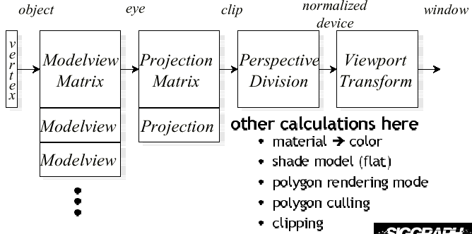
Transformation Pipeline

Slide 27
Matrix Operations
Specify Current Matrix Stack
glMatrixMode( GL_MODELVIEW or GL_PROJECTION )
Other Matrix or Stack Operation
glLoadIdentity() glPushMatrix() glPopMatrix()
Viewport
usually same as window size
viewport aspect ratio should be same as projection transformation or resulting image may be distorted
glViewport( x, y, width, height )

Slide 28
Projection Transformation
Perspective projection
gluPerspective( fovy, aspect(отношение ширины к высоте), zNear(ближайшее расстояние видения), zFar(самое дальнее) )
glFrustum( left, right, bottom, top, zNear, zFar ) (very rarely used) (такая себе функция)
Orthographic parallel projection
glOrtho( left, right, bottom, top, zNear, zFar)
gluOrtho2D( left, right, bottom, top )
calls glOrtho with z values near zero
Warning: for gluPerspective() or glFrustum(), don’t use zero for zNear!

Slide 29
Projection Transformation OpenTK
GL.MatrixMode(MatrixMode.Projection);
Matrix4 projection = Matrix4.CreatePerspectiveFieldOfView(
MathHelper.PiOver4,
width / (float)height,
0.1f, 100.0f);
GL.LoadMatrix(ref projection);
Matrix4 ortho = Matrix4.CreateOrthographic(width,height, znear, zfar);

Slide 30
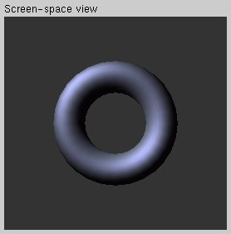
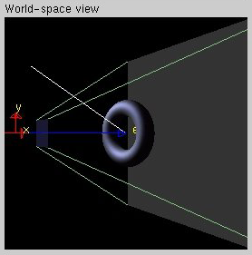
OpenGL: MODELVIEW
World coord-sys:
Camera coord-sys:

Slide 31
OpenGL: PROJECTION
Intrinsic (optical) properties of camera:
far
near
Так по умолчанию
center
fov
x
z
y

Slide 32
OpenGL: PROJECTION
glMatrixMode(GL_PROJECTION);
glLoadIdentity();
gluPerspective(fovy, aspect, near, far);
z
Camera viewport:
aspect = w/h
far
y
h
w
near
x

Slide 33
OpenGL: Setting Camera
Assume window is widthxheight:
void SetCamera()
{
glViewport(0, 0, width, height);
/* Set camera position */
glMatrixMode(GL_MODELVIEW);
glLoadIdentity();
gluLookAt(m_vEye[0], m_vEye[1], m_vEye[2],
m_vRef[0], m_vRef[1], m_vRef[2],
m_vUp[0], m_vUp[1], m_vUp[2]);
/* Set projection frustrum */
glMatrixMode(GL_PROJECTION);
glLoadIdentity();
gluPerspective(m_fYFOV, width / height, m_fNear, m_fFar);
}

Slide 34
Освещение
Метод трассировки лучей, и метод излучательности требуют большого объема вычислений, поэтому основное внимание уделяется более простым локальным моделям заполнения, основанным на модели отражения Фонга (Phong)

Slide 35
Типы взаимодействия света и материала поверхности
Зеркальное отражение. Поверхности выглядят блестящими, т.к. большая часть световой энергии отражается или рассеивается в узком диапазоне углов, близких к углу отражения.
Диффузное отражение. При диффузном отражении падающий свет рассеивается в разных направлениях.
Преломление. Луч света, падающий на поверхность, преломляется и проникает в среду объекта под другим углом. Как правило, при этом отражается часть падающего света.

Slide 36
Источник
любой источник рассматривается, как состоящий из трех независимых источников первичных цветов и соответственно его описывает трехкомпонентная функция излучения:

Slide 37
Освещение
OpenGL рассчитывает свет и освещение так, как будто свет может быть разделен на красный, зеленый и синий компоненты.
источник света характеризуется количеством красного, зеленого и синего света, которое он излучает
материал поверхности характеризуется долями красного, зеленого и синего компонентов, которые он отражает в различных направлениях.

Slide 38
4 компоненты освещения (задается материалом)
фоновое (ambient) свет, который настолько распределен в среде, что его направление определить невозможно. Когда фоновый свет падает на поверхность, он одинаково распределяется во всех направлениях
диффузное (diffuse) свет, идущий из одного направления, таким образом, он выглядит ярче, если падает на поверхность под прямым углом, и выглядит тусклым, если касается ее всего лишь вскользь. Когда он падает на поверхность, он распределяется одинаково во всех направлениях
зеркальное (specular) исходит из определенного направления и отражается от поверхности в определенном направлении.
исходящее (эмиссионное – emissive) свет, исходящий от самого объекта. Добавляет объекту интенсивности, но на него не влияют никакие источники света, и он не производит дополнительного света для сцены в целом.

Slide 39
Компоненты освещения для источника
ambient
diffuse
specular

Slide 40
Материал
материалы имеют разные фоновый, диффузный и зеркальный цвета, которые задают реакцию материала на фоновый, диффузный и зеркальный компоненты света.
Фоновый цвет материала комбинируется с фоновым компонентом всех источников света, диффузный цвет с диффузным компонентом, а зеркальный с зеркальным.
Фоновый и диффузный цвета задают видимый цвет материала, они обычно близки, если не эквивалентны.
Зеркальный цвет обычно белый или серый.

Slide 41
Подключение источников света OpenTK
Доступны не менее 8 источников света
GL.Enable(EnableCap.Lighting);
GL.Enable(EnableCap.Light0);

Slide 42
Источники направленного света
Источник света такого типа находится в бесконечности и свет от него распространяется в заданном направлении.
GL_POSITION по умолчанию (0.0, 0.0, 1.0, 0.0) - направление источника направленного света
Первые три компоненты (x, y, z) задают вектор направления, а компонента w всегда равна нулю (иначе источник превратится в точечный).

Slide 43
Точечные источники света
Точечный источник света расположен в некоторой точке пространства и излучает во всех направлениях.
закон убывания интенсивности излучения с расстоянием в виде обратно-квадратичной функции от расстояния: fatt(d) = 1/(kconst + klinear*d+kquadratic*d*d)
Коэффициенты задаются параметрами
GL_CONSTANT_ATTENUATION
GL_LINEAR_ATTENUATION
GL_QUADRATIC_ATTENUATION

Slide 44
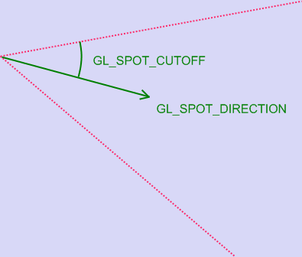
Прожекторы
прожектор позволяет ограничить распространение света конусом
можно задать коэффициент убывания интенсивности, в зависимости от угла между осью конуса и лучом распространения света

Slide 45
Свойства источника света OpenTK
GL.Light(LightName.Light0, LightParameter.Ambient, light_ambient);
GL.Light(LightName.Light0, LightParameter.Diffuse, light_diffuse);
GL.Light(LightName.Light0, LightParameter.Specular, light_specular);
// Постоянный фактор ослабления
GL.Light(LightName.Light0, LightParameter.ConstantAttenuation, 1.8f);
// Угловая ширина светового луча
GL.Light(LightName.Light0, LightParameter.SpotCutoff, 45.0f);
// Направление света прожектора
GL.Light(LightName.Light0, LightParameter.SpotDirection, spotdirection);
// Концентрация светового луча
GL.Light(LightName.Light0, LightParameter.SpotExponent, 0.0f);
GL.LightModel(LightModelParameter.LightModelLocalViewer, 1.0f);
GL.LightModel(LightModelParameter.LightModelTwoSide, 1.0f);

Slide 46
Свойства источника света OpenTK
GL_LIGHT_MODEL_LOCAL_VIEWER в графической системе устанавливает режим "близкого" наблюдателя. Если наблюдатель расположен далеко от рассматриваемой сцены, то можно считать, что вектор, задающий направление на наблюдателя, для всех объектов сцены один и тот же. Это сокращает объем вычислений.
Если наблюдатель с определенной позиции может "заглянуть" внутрь объекта и увидеть внутренние грани, тогда для корректного закрашивания нужно установить в true параметр GL_LIGHT_MODEL_TWO_SIDED

Slide 47
Свойства источника света
геометрические параметры источников света преобразуются матрицей вида, поэтому можно задавать их положение, используя привычные средства преобразования.

Slide 48
Глобальное фоновое освещение
В сцену можно включить и глобальное фоновое освещение, которое не связано ни с каким отдельным источником. Если, например требуется слабо подсветить все объекты сцены белым цветом, в программу следует включить такой фрагмент кода:
GLfloat global_ambient[]={0.1, 0.1, 0.1, 1.0};
glLightModelfv(GL_LIGHT_MODEL_AMBIENT, global_ambient);

Slide 49
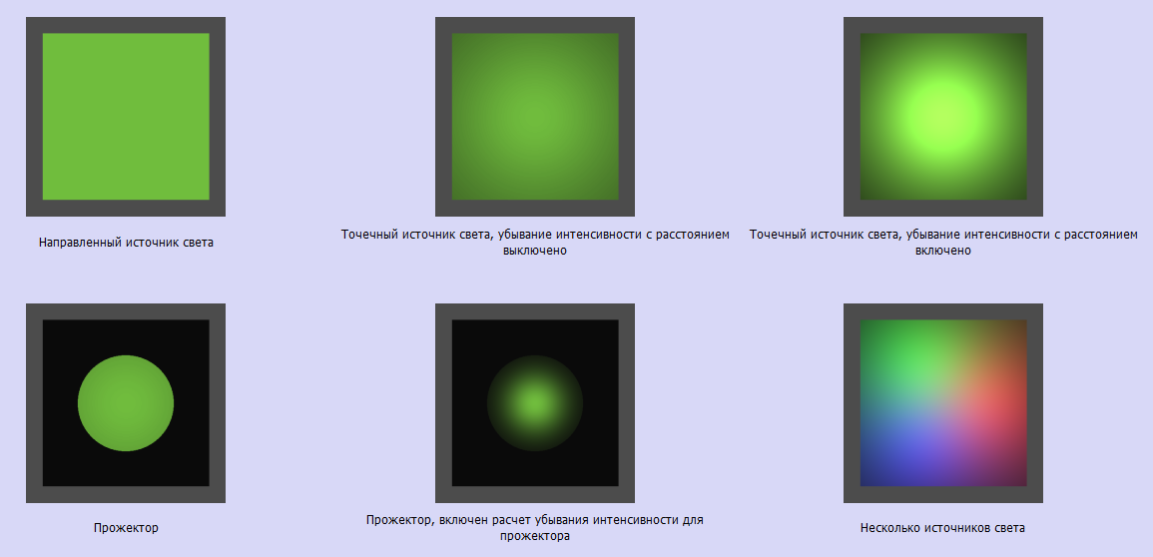
Пример

Slide 50
Установка параметров материала
void glMaterial{if}(GLenum face, GLenum pname, TYPE param);
Аргумент face указывает для каких граней объекта задается свойство материала: GL_FRONT, GL_BACK GL_FRONT_AND_BACK

Slide 51
Установка параметров материала
GL_AMBIENT (0.2, 0.2, 0.2, 1.0) цвет фонового отражения материала
GL_DIFFUSE (0.8, 0.8, 0.8, 1.0) цвет рассеянного отражения материала
GL_SPECULAR (0.0, 0.0, 0.0, 1.0) цвет зеркального отражения материала
GL_EMISSION (0.0, 0.0, 0.0, 1.0) цвет собственного излучения материала
GL_SHININESS 0.0 степень в формуле зеркального отражения (коэффициент блеска). Допускаются значения в интервале [0; 128].
GL_AMBIENT_AND_DIFFUSE цвет фонового и рассеянного отражения материала

Slide 52
Установка параметров материала
По умолчанию, при включении расчета освещения, текущий цвет, задаваемый командой glColor4f, игнорируется.
Можно включить управление свойством материала с помощью текущего цвета, т.е. изменять одну из характеристик отражения материала командой glColor4f()
glEnable(GL_COLOR_MATERIAL);
glColorMaterial(GLenum face, GLenum mode); задает, какое конкретно свойство материала будет передаваться текущим цветом

Slide 53
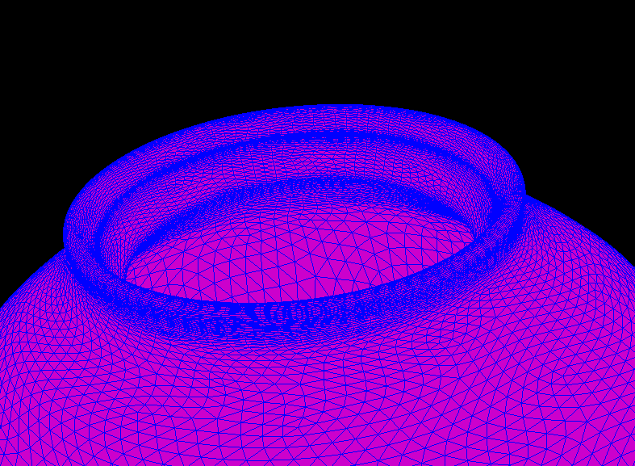
OpenGL: Flat Shading
В режиме плоского закрашивания OpenGL использует вектор нормали, ассоциированный с первой вершиной каждого очередного закрашиваемого многоугольника
glShadeModel(GL_FLAT);

Slide 54
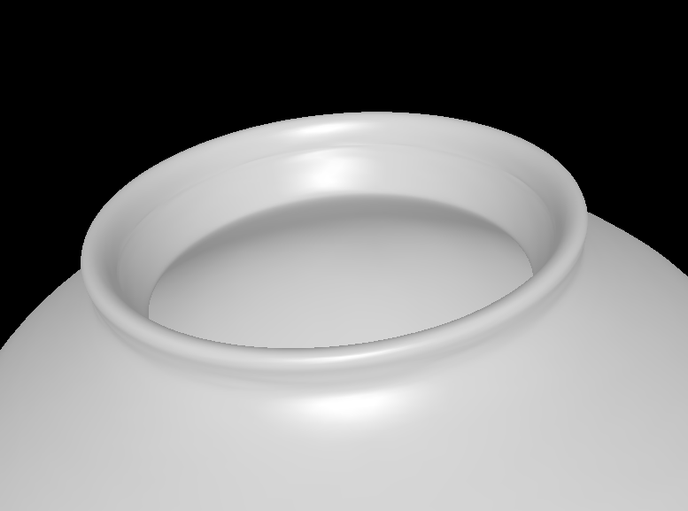
OpenGL: Flat Shading
OpenGL будет интерполировать цвет вдоль отображаемого примитива.
glShadeModel(GL_SMOOTH);

Slide 55
Текстуры
Текстуры – это прямоугольные массивы данных, например, цветовых, световых или цветовых и альфа. Индивидуальные элементы (значения) текстуры часто называются текселями (texels).
Что делает текстурирование сложным, так это то, что прямоугольная текстура может быть наложена на непрямоугольный объект, и это должно быть сделано каким-либо разумным способом.

Slide 56
Наложение текстуры
Чтобы использовать наложение текстуры, вы должны выполнить следующие шаги:
Создать текстурный объект и задать текстуру для него
Задать, как текстура должна воздействовать на каждый пиксель
Активизировать механизм текстурирования
Нарисовать сцену, передавая на конвейер визуализации и геометрические координаты и координаты текстуры
Текстурирование работает только в RGBA режиме. Результат попытки применения текстурирования в индексном режиме не определен.

Slide 57
Наложение текстуры
glEnable() (glDisable())
GL_TEXTURE_1D
GL_TEXTURE_2D
GL_TEXTURE_3D

Slide 58
Загрузка текстуры в память
void glTexImage(1/2/3)D(GLenum target, GLint level, GLint internalFormat, GLsizei width, (GLsizei height), GLint border, GLenum format, GLenum type, const GLvoid * data)
target: GL_TEXTURE_(1/2/3)D
level : загруженный уровень сокращенной текстуры (mipmap), для обычной текстуры равен 0
internalFormat: сколько компонентов цвета на тексель нужно записывать.
width, height : размеры текстуры, должны быть степенями 2
border : должен быть равен 0 для одномерной текстуры.
format: формат данных пикселя. Допустимые значения: GL_RED, GL_RG, GL_RGB, GL_BGR, GL_RGBA, GL_BGRA, GL_RED_INTEGER, GL_RG_INTEGER, GL_RGB_INTEGER, GL_BGR_INTEGER, GL_RGBA_INTEGER, GL_BGRA_INTEGER, GL_STENCIL_INDEX, GL_DEPTH_COMPONENT, GL_DEPTH_STENCIL.
type : тип данных пикселя. Допустимые значения: GL_UNSIGNED_BYTE, GL_BYTE, GL_UNSIGNED_SHORT, GL_SHORT, GL_UNSIGNED_INT, GL_INT, GL_FLOAT, GL_UNSIGNED_BYTE_3_3_2, GL_UNSIGNED_BYTE_2_3_3_REV, GL_UNSIGNED_SHORT_5_6_5, GL_UNSIGNED_SHORT_5_6_5_REV, GL_UNSIGNED_SHORT_4_4_4_4, GL_UNSIGNED_SHORT_4_4_4_4_REV, GL_UNSIGNED_SHORT_5_5_5_1, GL_UNSIGNED_SHORT_1_5_5_5_REV, GL_UNSIGNED_INT_8_8_8_8, GL_UNSIGNED_INT_8_8_8_8_REV, GL_UNSIGNED_INT_10_10_10_2, and GL_UNSIGNED_INT_2_10_10_10_REV.
data: указатель на данные изображения в памяти

Slide 59
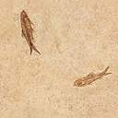
Текстурные координаты
Информация о том, как наложить текстуру на геометрический объект
Для этого задаются текстурные координаты каждой вершины в диапазоне от 0 до 1
void glTexCoord2f(GLfloat s, GLfloat t);
текстурные координаты надо задать ДО координат вершины
(0.5, 1)
(0,1)
(1,1)
(0,0)
(1,0)
(0,0)
(1,0)

Slide 60
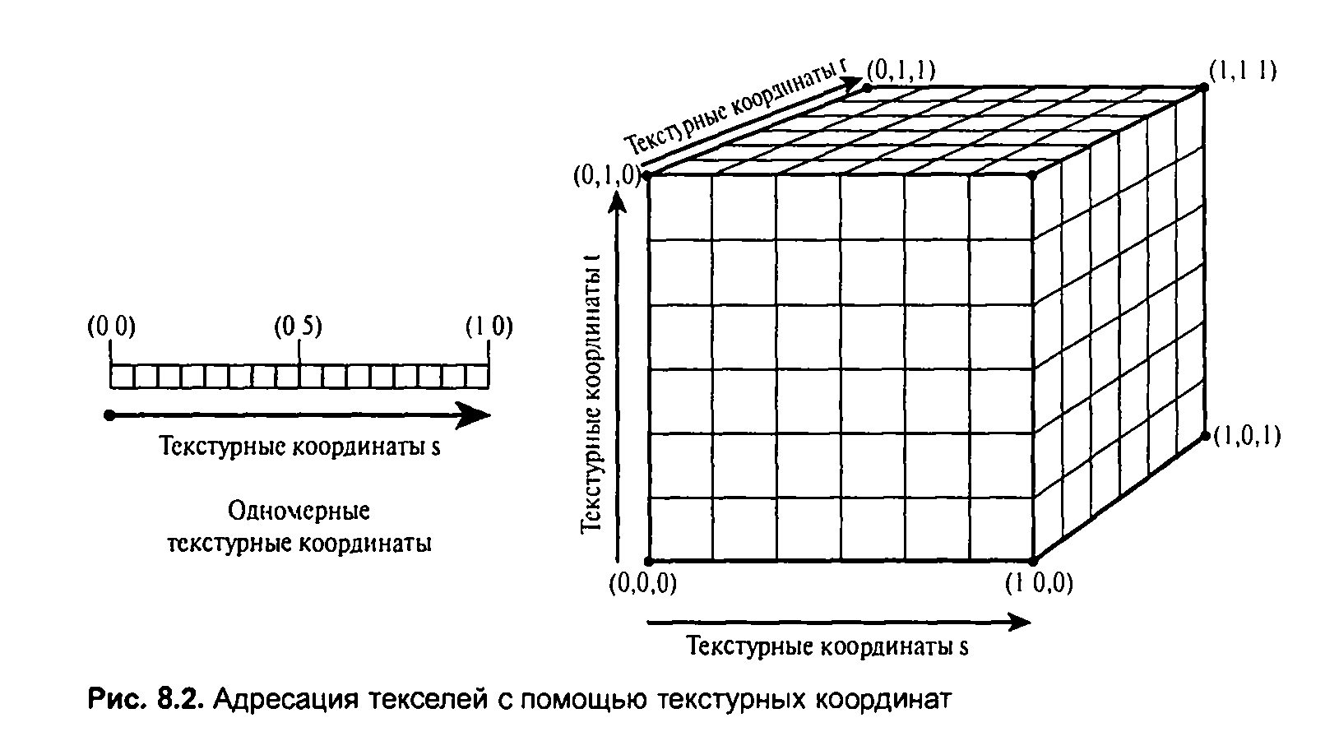
Наложение текстуры

Slide 61
Вычисление итогового цвета
То, как OpenGL объединяет цвета текселей с цветом геометрического объекта, на который накладывается текстура, зависит от режима текстурной среды.
void glTexEnvf(GL_TEXTURE_ENV, GL_TEXTURE_ENV_MODE, GLfloat param);
param:
GL_ADD складывает цвет текстуры и цвет текселя
GL_MODULATE цвет текселя умножается на цвет геометрического объекта
GL_DECAL аналогично GL_REPLACE для текстур без прозрачности
GL_BLEND смешивание
GL_REPLACE цвет текселя заменяет цвет объекта
GL_COMBINE

Slide 62
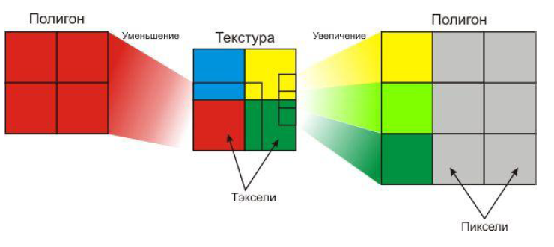
Фильтрация текстуры

Slide 63
Фильтрация текстуры
Между текселями и пикселами почти никогда не бывает взаимно-однозначного соответствия
процесс расчета растянутой или сжатой картой текстуры называется фильтрацией
void glTexParameterf(GL_TEXTURE_2D, GL_TEXTURE_MIN_FILTER, GLfloat param);
GL_NEAREST
GL_LINEAR
GL_NEAREST_MIPMAP_NEAREST
GL_LINEAR_MIPMAP_NEAREST
GL_NEAREST_MIPMAP_LINEAR
GL_LINEAR_MIPMAP_LINEAR

Slide 64
Фильтрация текстуры
void glTexParameterf(GL_TEXTURE_2D, GL_TEXTURE_MAG_FILTER, GLfloat param);
GL_NEAREST
GL_LINEAR

Slide 65
Намотка текстуры
Если текстурные координаты выходят из диапазона [0, 1], то OpenGL обрабатывает их согласно текущему режиму намотки, его можно установить отдельно для каждой координаты
void glTexParameteri(GL_TEXTURE_2D GL_TEXTURE_WRAP_S , GLfloat param);
void glTexParameteri(GL_TEXTURE_2D GL_TEXTURE_WRAP_T , GLfloat param);
GL_CLAMP_TO_EDGE
GL_MIRRORED_REPEAT
GL_REPEAT

Slide 66
Текстурные объекты
Переиспользование загруженной текстуры
Сгенерируйте имена текстур.
Привяжите объекты текстуры к данным текстуры (в частности к массивам изображений и свойствам).
Выбирайте (повторно связывайте) ваши текстурные объекты, делая их текущими для визуализации текстурированных моделей.

Slide 67
Именование текстурных объектов
В качестве имени текстуры может быть использовано любое ненулевое беззнаковое целое. Для получения неиспользуемых имен текстур используйте glGenTextures().
void glGenTextures (GLsizei n, GLuint *textureNmes);
glBindTexture() используется и при создании, и при использовании текстурных объектов.
При начальном связывании создается новый текстурный объект.
Когда объект текстуры связывается впоследствии, данные, содержащиеся в нем, становятся текущим состоянием текстуры, замещая предыдущее состояние.

Slide 68
Очистка текстурных объектов
void glDeleteTextures (GLsizei n, const GLuint *textureNames);
Удаляет n текстурных объектов, чьи имена переданы в аргументе textureNames. Освобожденные имена могут быть повторно использованы Если удаляется текущая текстура, состояние переходит к текстуре по умолчанию с textureName равным 0. Попытки удаления имен несуществующих текстур игнорируются без генерации каких-либо ошибок.

Slide 69
Загрузка текстур в OpenTK
using System.Drawing;
using System.Drawing.Imaging;
using OpenTK.Graphics.OpenGL;
static int LoadTexture(string filename)
{
if (String.IsNullOrEmpty(filename))
throw new ArgumentException(filename);
int id = GL.GenTexture();
GL.BindTexture(TextureTarget.Texture2D, id);
GL.TexParameter(TextureTarget.Texture2D, TextureParameterName.TextureMinFilter, (int)TextureMinFilter.Linear);
GL.TexParameter(TextureTarget.Texture2D, TextureParameterName.TextureMagFilter, (int)TextureMagFilter.Linear);
Bitmap bmp = new Bitmap(filename);
BitmapData bmp_data = bmp.LockBits(new Rectangle(0, 0, bmp.Width, bmp.Height), ImageLockMode.ReadOnly, System.Drawing.Imaging.PixelFormat.Format32bppArgb);
GL.TexImage2D(TextureTarget.Texture2D, 0, PixelInternalFormat.Rgba, bmp_data.Width, bmp_data.Height, 0, OpenTK.Graphics.OpenGL.PixelFormat.Bgra, PixelType.UnsignedByte, bmp_data.Scan0);
bmp.UnlockBits(bmp_data);
return id;
}

Slide 70
Автоматическое генерирование текстурных координат
void glTexGen{ifd} (GLenum coord, GLenum pname, TYPE param);
void glTexGen{ifd}v (GLenum coord, GLenum pname, TYPE *param);
coord: GL_S, GL_T, GL_R
pname может принимать значения GL_TEXTURE_GEN_MODE, GL_OBJECT_PLANE, GL_EYE_PLANE, GL_SPHERE_MAP. Если задано значение GL_TEXTURE_GEN_MODE, param должен быть целым числом (или указателем на целое число, если используется векторная версия команды), которое равно GL_OBJECT_LINEAR, GL_EYE_LINEAR или GL_SPHERE_MAP.
Эти символические константы указывают на то, какая функция должна использоваться для вычисления координат текстуры. Со всеми остальными возможными значениями для pname, param должен представлять собой указатель на массив величин (в векторной версии команды), задавая параметры функции вычисления текстурных координат.

Slide 71
Mipmapping
Сокращенные или множественные текстуры
Серии предварительно отфильтрованных карт текстуры с разными разрешениями (128x128, 64x64, 32x32 и так далее)

